Slide 1
Samsung Techwin Product Plan Snapshot
Date 2007.3.27
SMT RnD Div2

Slide 2
Contents
1. Summury
2. Product Plan

Slide 3
Summury
[ST Project]
  Processor : 8051 – 100MHz
  Contract Date : 2007/03
  FAB OUT : 2007/12/31
  Process node : TSMC 0.18 G
  Price : about $0.50
  Customer : Samsung Techwin
  Sales forecast : 4.5M / years
  Life cycle : More than 2 years

Slide 4
Product Schedule
Product Plan
[Project : 11 months]
Unit: Month
3 | 1 | 2 | 3 | 2
IP Design
FPGA Test
Top Test Sim
FAB Process
M/P Test
FPGA B’D
RTL Freeze
FAB Out
Completed
On-board Test

Slide 5
Design Concept
Product Plan
Profit
Simple
Don’t take risk

Slide 6
Major components
Product Plan
8051 100 MHz
Memory Controller
  MMC controller
  NAND controller
Memory
  ROM
  RAM
Analog
  PLL
  OSC
  POR
  VDT

Slide 7
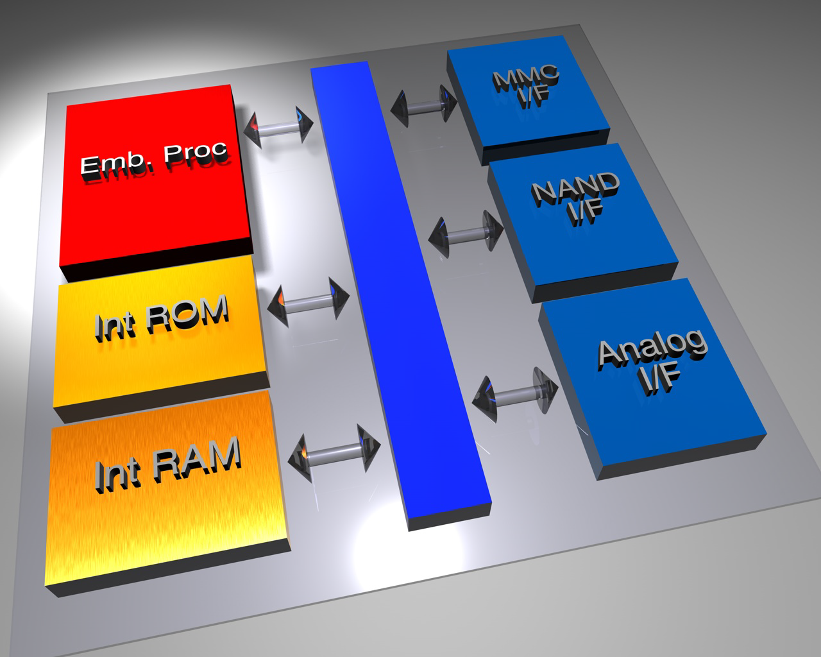
Block diagram
Product Plan

Slide 8
Gate Count
Product Plan
Component | gate count | Notes
8051
MMC Controller
NAND Flash Controller
ROM
RAM
PLL
OSC
POR
VDT
Total
Pre estimated

Slide 9
Development Flow
Product Plan
Phase 0
Phase 1
Phase 2
Phase 3
Phase 4
Cross Test with Samgsung Techwin
Prepare for FAB-In & FAB-Out
Support
M.P.
Goal
Nego.
Build Platform
End Date
~07/3/31
~07/6/30
~07/7/31
~07/12/31
~08/1/31

Slide 10
Phase 1
Product Plan
[GOALS]
  Samgsung Techwin에 전달되어 1개월 내에 테스트 완결 될 수 있는 MMC platform의 구축
  Samgsung Techwin에서 테스트 할 수 있도록 S/W 및 개발 환경 제공

Slide 11
Phase 1
Product Plan
[결과물]
  MMC platform
    Techwin에서 1개월 내에 완료할 수 있는 H/W 및 S/W
    Techwin에 지원 가능한 H/W 및 S/W 인력

Slide 12
Phase 1
Product Plan
[역할 분담]
Name | 직급 | Major | Job description
임 종윤 | 수석
김 득중 | 책임 | S/W
권 덕일 | 연구원 | MMC | MMC,FPGA Platform test
양 용태 | 연구원 | S/W | MMC F/W

Slide 13
개발 Issues
Phase 1
[Base Platform]
Issues | Description | Status
Memory MAP | Memory map 설정
Emergency Power Off | 돌발적인 power off 시 데이터 복구
FTL 로딩 방법 | NAND 1 block 내에 4KB 내외로 S/W 모듈화 하여 dynamic loader를 이용하여 필요 동작 시 로딩

Slide 14
개발 Issues
Phase 1
[8051]
Issues | Description | Status
Synthesize | Target frequency 100 MHz
JTAG debugging environment | JTAG port를 통한 ICE 테스트 가능한 환경을 구축
UART debugging environment | Debugging 환경을 UART로?

Slide 15
개발 Issues
Phase 1
[MMC Controller]
Issues | Description | Status
MMC Spec지원 | MMC 3.3/4.0/4.1 지원
Cmd parsing시 8051과의 I/F | MMC cmd 파싱 후 8051에서 해당 cmd S/W를 NAND에서 로딩할 수 있도록 cmd 처리 I/F 필요
DMA와 I/F | DMA를 통한 NAND와 data 처리 I/F 필요

Slide 16
개발 Issues
Phase 1
[NAND Flash Controller]
Issues | Description | Status
지원 가능한 NAND 종류 | 모든 NAND에 대한 테스트가 힘든 상황으로 일반적인 NAND spec은 모두 만족해야 함.
Read/Write speed | 삼성테크윈에서 요구하는 NAND 의 timing을 지원하도록 설계 필요.
Block management | S/W에 의한 구현 시 8051 메모리 제한과 chip의 성능 저하를 해결하기 위해 H/W에서 지원토록 설계 검토 필요.

Slide 17
개발 Issues
Phase 1
[S/W]
Issues | Description | Status
Boot Loader | Dynamic loader / Pre-driver
Pre-Driver | Register level driver
Post-Driver | Scenario level driver
FTL | MMC/NAND block device driver

Slide 18
개발 Issues
Phase 1
[Boot Loader]
Issues | Description | Status
MMC command parser | MMC command parsing
Dynamic Loader | Dynamic Loader to nand’s FTL function module.
FTL load | FTL function module loading
FTL module size | Each FTL module size is less than 4KB. FTL total module size is less than 32KB.
Pre-Driver | Boot loader includes the register level driver.

Slide 19
개발 Issues
Phase 1
[Pre-Driver]
Issues | Description | Status
MMC | MMC pre-driver
NAND | NAND pre-driver

Slide 20
개발 Issues
Phase 1
[Post-Driver]
Issues | Description | Status
MMC | MMC post-driver
NAND | NAND post-driver

Slide 21
개발 Issues
Phase 1
[FTL]
Issues | Description | Status
STL | Sector translation layer - Sector mapping
BML | Block management layer - Bad block management - Wear leaving

Slide 22
Phase 1의 불확실성
Phase 1
Issues | 상황 | 대안
FTL | STL/BML 구현상에서 S/W와 H/W 이슈에 따른 협의 필요
GANG Write | 초기 F/W를 NAND로 write는 gang write???

Slide 23
Phase 2
Product Plan
[GOALS]
  Samgsung Techwin에 전달된 MMC platform을 cross test
  MMC SW 검증 및 수정
  FAB-in 하기 위한 SOC팀의 사전 작업 진행

Slide 24
Phase 2
Product Plan
[역할 분담]
Name | 직급 | Major | Job description
임 종윤 | 수석
김 득중 | 책임 | S/W
 |  |  | Synthesys
권 덕일 | 연구원 | MMC
양 용태 | 연구원 | S/W | MMC Samsung Techwin support

Slide 25
Phase 2
Product Plan
[Performance - NAND]
Vendor | 제품명 | tWC(min) | tRC(min) | Speed
Micron | MT29FxG08XXXXX | 30nS | 25nS | 33.3MB/s | 40MB/s
Samsung | K9XXG08U | 25nS | 25nS | 40MB/s | 40MB/s
ST | NAND04GW3CwAN2(MLC) | 60nS | 60nS | 16MB/s | 16MB/s
 | NAND08GW3B2A(SLC) | 30nS | 30nS | 33.3MB/s | 33.3MB/s
Hynix |  | 30nS | 30nS | 33.3MB/2 | 33.3MB/s
NAND spec timing을 기준으로 계산된 속도임
* Speed는 Burst Read/Write 일 경우임
* Command/Address access time은 제외함
* Read/Write의 빈번한 전환일 경우 더 낮은 전송 속도

Slide 26
Phase 2
Product Plan
[Performance – SD/MMC 전송 속도]
Vendor | Size | tRC(min) | Read | Random
Hynix HY27US08561A | 32MB | 16MB(60nS) | 3.5MB | 1MB
킹맥스 | 256MB |  | 1.7MB | 0.86MB
PLEOMAX SD | 1GB | Max 33MB | 10MB | 5MB
Samsung MMC+ | 1GB | Max 33MB | 9MB | 3MB
Note.
[1GB SD/MMC의 nand vendor는 삼성으로 가정 – 20ns]
[MMC 4bits mode에서 테스트 함]
PC상에서 block device 레벨로 테스트함 (파일 시스템 overhead 없음)
* NAND 속도의 ¼ 정도 SD/MMC read 전송 속도를 가짐
* Random operation의 경우 SD/MMC read 전송 속도의 1/3 전송 속도를 가짐

Slide 27
Phase 2
Product Plan
[MMC Test]
  MMC card 기본 기능 동작 테스트
    SMT Platform + MMC Platform + S/W
      SMT Platform : MMC host controller
      MMC Platform : MMC slave and NAND controller
      S/W
        SMT Platform : SMT platform S/W
        MMC Platform : FTL and Low-level driver
    Test 사항
      MMC Spec
      NAND operation
      FTL layer operation

Slide 28
Phase 2
Product Plan
[MMC Test]
  MMC Performance 테스트
    Windows OS 상에서의 성능 테스트 툴 사용
    MMC/HS-MMC mode Read/Write speed test
      Host + SMT MMC Platform
  HS-MMC mode
    SMT Platform + SMT MMC Platform 상에서 테스트도 고려할 수 있음

Slide 29
Phase 2
Product Plan
[Compatibility]
  MMC I/F
    Spec 이외 사항 guarantee 하지 않음
      Bus와 card간 I/F timing
      MMC command class
  지원하는 NAND 종류
    NAND access timing을 S/W를 통해 control하도록 한다
    일반적인 NAND에 대한 성능은 guarantee한다
      Samsung Techwin과 guarantee하는 NAND 협의 필요

Slide 30
개발 Issues
Phase 2
[H/W Check List]
Issues | Description | Status
MMC command 지원 | MMC spec 3.3/4.0/4.1 cmd에서 정상 동작하는지
NAND 종류 별 Min/Max Read/Write 속도 측정 | NAND 종류 별 min/max speed 테스트
BML 지원 H/W | S/W 이슈와 협의???
DMA | 정상 동작하는지

Slide 31
개발 Issues
Phase 2
[S/W Check List]
Issues | Description | Status
Boot loader | MMC cmd parsing 제대로 하는지 MMC cmd에 따른 FTL module 로딩 체크
Pre-Driver | MMC, NAND pre-driver 동작 확인
Post-Driver | MMC, NAND pre-driver 동작 확인
FTL | Host와 연결 상태에서 동작 확인

Slide 32
Phase 2의 불확실성
Phase 2
Issues | 상황 | 대안
NAND 검증 | 테스트 할 NAND 종류는? Read/Write max 속도가 나오지 않을 경우는?
MMC 검증 | Host 환경에 따른 타이밍 문제는?

Slide 33
Phase 3
Product Plan
[GOALS]
  Back-End
  MMC SW 수정 및 최적화

Slide 34
Phase 3
Product Plan
[역할 분담]
Name | 직급 | Major | Job description
임 종윤 | 수석
김 득중 | 책임 | S/W
 |  | ASIC interface
권 덕일 | 연구원 | MMC
양 용태 | 연구원 | S/W | MMC S/W 수정 및 최적화

Slide 35
개발 Issues
Phase 3
[ASIC Check List]
Issues | Description | Status
Power | 전력 소비 측정은?
Clock

Slide 36
개발 Issues
Phase 3
[S/W Optimize]
Issues | Description | Status
Boot loader | FTL module 로딩 성능 향상
FTL | Boot loader에 의한 함수 로딩 시 성능 향상을 위한 모듈화

Slide 37
Phase 3의 불확실성
Phase 3
Issues | 상황 | 대안

Slide 38
Phase 4
Product Plan
[GOALS]
  M.P

Slide 39
Phase 4
Product Plan
[역할 분담]
Name | 직급 | Major | Job description
임 종윤 | 수석
김 득중 | 책임 | S/W
권 덕일 | 연구원 | MMC
양 용태 | 연구원 | S/W

Slide 40
개발 Issues
Phase 4
[Chip Test]
Issues | Description | Status
MMC card | 실장에서 동작 테스트 성능 테스트
Power | 전력 소비 측정

Slide 41
Phase 4의 불확실성
Phase 4
Issues | 상황 | 대안

Slide 42
End

